Slide 1
DALJINSKI SERVISNI PRISTUP UREĐAJIMA UPRAVLJANJA I ZAŠTITE
U HRVATSKOM OPERATORU PRIJENOSNOG SUSTAVA
Damir Jurasović Suzana Javornik Vončina
Pro Integris d.o.o. HOPS d.o.o.
Ana Kekelj Mario Javorović
HOPS d.o.o. HOPS d.o.o.
Vladimir Vujić
HOPS d.o.o.

Slide 2
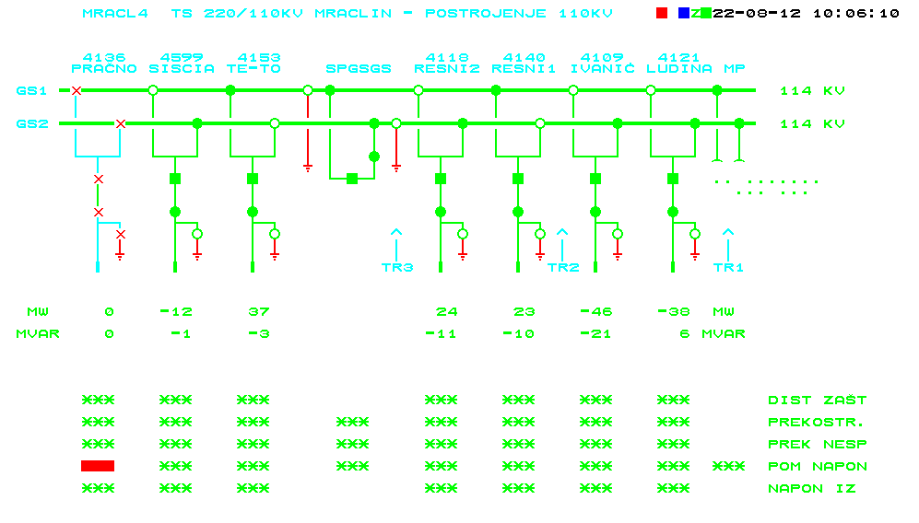
POVIJESNI PREGLED REALIZACIJE DALJINSKOG PRISTUPA
Izgradnja i uvođenje daljinskog sustava vođenja transformatorskih stanica od početka 80-tih godina
Servisni pristup sustavu daljinskog vođenja omogućen programskim paketom SEMUL putem modemske komunikaciju

Slide 3
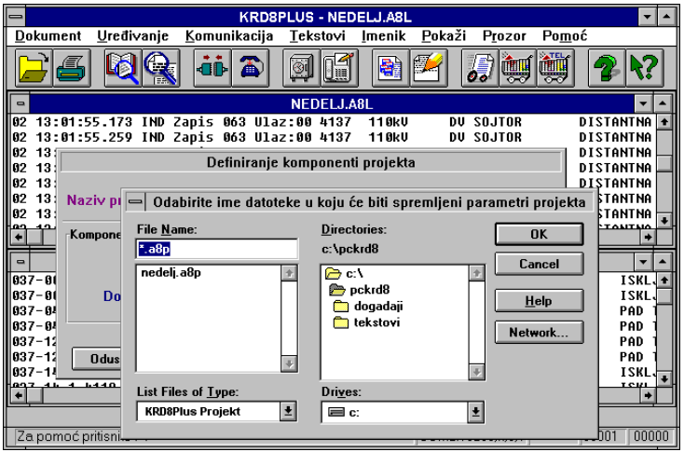
POVIJESNI PREGLED REALIZACIJE DALJINSKOG PRISTUPA
Do kraja stoljeća ugrađivanje daljinske stanice tipa DS-8, zasnovane na modularnoj arhitekturi
Servisni pristup omogućen KRD8PLUS programskim paketom
Pregled KRD liste, lokalno s računala ili daljinski putem modema

Slide 4
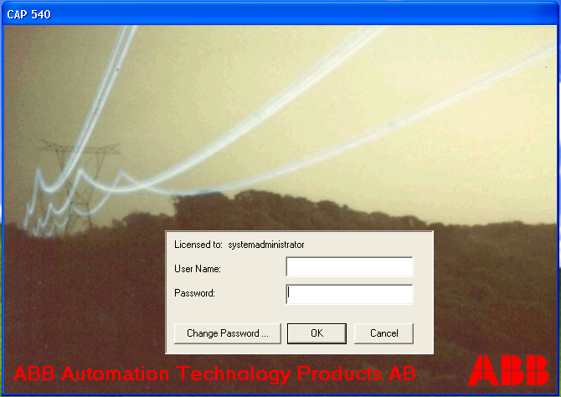
POVIJESNI PREGLED REALIZACIJE DALJINSKOG PRISTUPA
Centar za relejnu zaštitu formira se također početkom 90-tih godina, a glavna mu je svrha servisni pristup do zaštitnih uređaja na vodnim tj. transformatorskim poljima, kako bi se omogućio brži odziv na kvarove i određivanje uzroka prorade zaštite

Slide 5
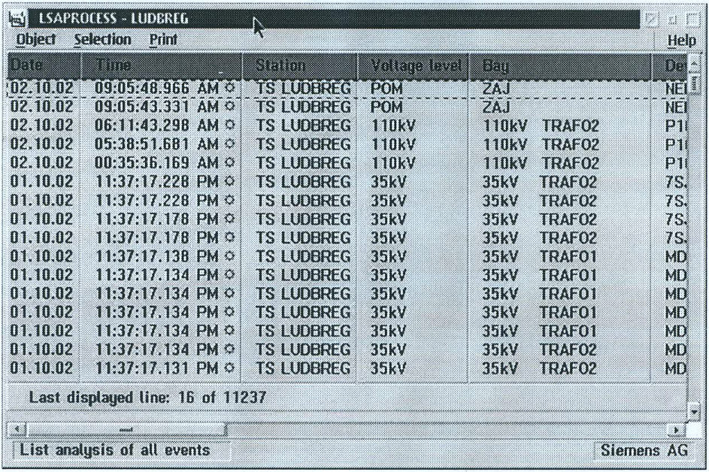
POVIJESNI PREGLED REALIZACIJE DALJINSKOG PRISTUPA
Krajem 90-tih i početkom 2000-tih ugradnja LSA sustava
Starija generacija SCADA sustava modularnog industrijskog dizajna
Programski paket LSAPROCESS za obradu i dohvat arhiviranih podataka

Slide 6
TEMELJI MODERNIZIRANJA DALJINSKOG PRISTUPA
Primjena standarda IEC 61850 od 2005.
Revitalizacija SCADA/EMS/AGC sustava u centrima vođenja od 2008. godine
Izgradnja procesne IP mreže
Potreba za bržom dijagnostikom i otklanjanjem jednostavnijih kvarova, provjerom konfiguracija i dohvatom listi događaja i zapisa o poremećajima

Slide 7
DALJINSKI SERVISNI PRISTUP
Implementacija centraliziranog rješenja daljinskog servisnog pristupa
Rješenje temeljeno na virtualizacijskoj tehnologiji
Kontroliran pristup iz procesne ili poslovne mreže

Slide 8
DALJINSKI SERVISNI PRISTUP
Prednosti:
  dostupnost konfiguracijskih alata većem boju korisnika
  višekorisnički rad
  centralizirani dohvat konfiguracijskih datoteka
  centralni repozitorij datoteka
  poboljšanja s aspekta informacijske sigurnosti
  mogućnost integracije u sustave za backup

Slide 9
VIRTUALIZACIJA POSLUŽITELJA
Različiti proizvođači i generacije uređaja upravljanja i relejne zaštite u objektima
Raznorodnost programske podrške
Međusobna nekompatibilnost između različitih aplikacija, verzija iste aplikacije i operativnih sustava
Dio aplikacija je bilo potrebno instalirati na poslužitelj na odvojenim virtualnim instancama s odgovarajućim operativnim sustavom
Smanjenje broja verzija aplikacija kroz zahvate migracije konfiguracijskih datoteka uređaja na istu verziju

Slide 10
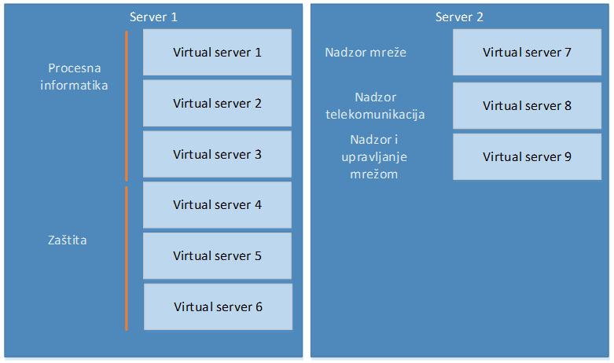
VIRTUALIZACIJA POSLUŽITELJA
Manja količina sklopovske podrške, a veća fleksibilnost i sigurnost kod nadogradnje servisa

Slide 11
NADZOR MREŽNE OPREME
Zaseban virtualni poslužitelj s NMS aplikacijom
Nadzor i održavanje switcheva, routera i serial servera
Kriptirana komunikacija s uređajima (SSH i SNMP v3)
Praćenje performansi, verzija firmware-a i konfiguracije uređaja
Alarmiranje i izvješćivanje o događajima u IP mreži

Slide 12
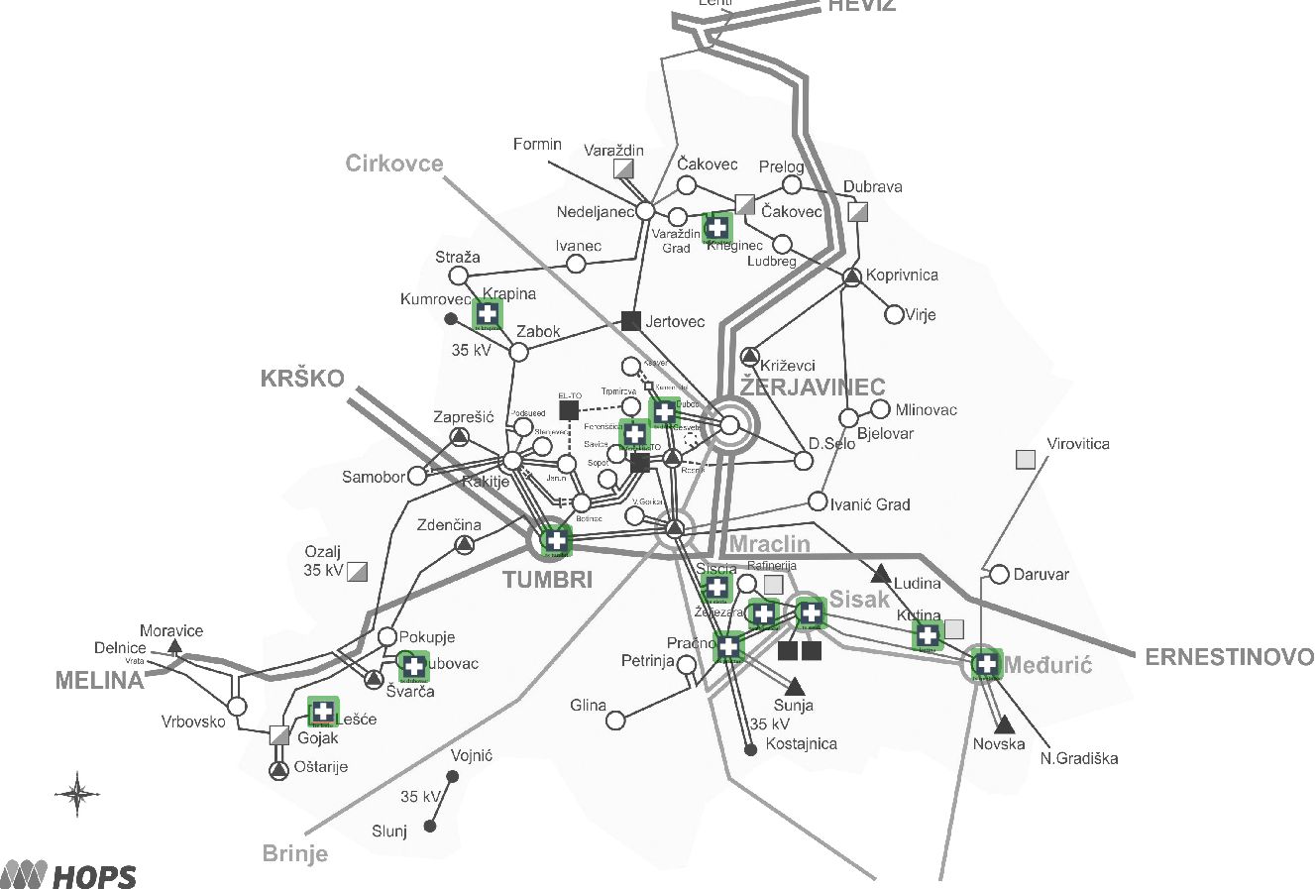
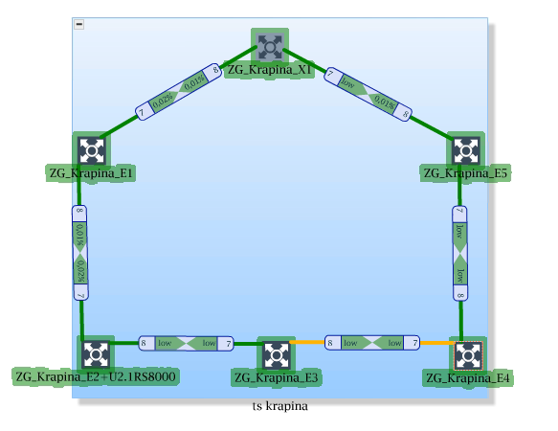
NADZOR MREŽNE OPREME
Grafički prikazi i generiranje topologije mreže u TS

Slide 13
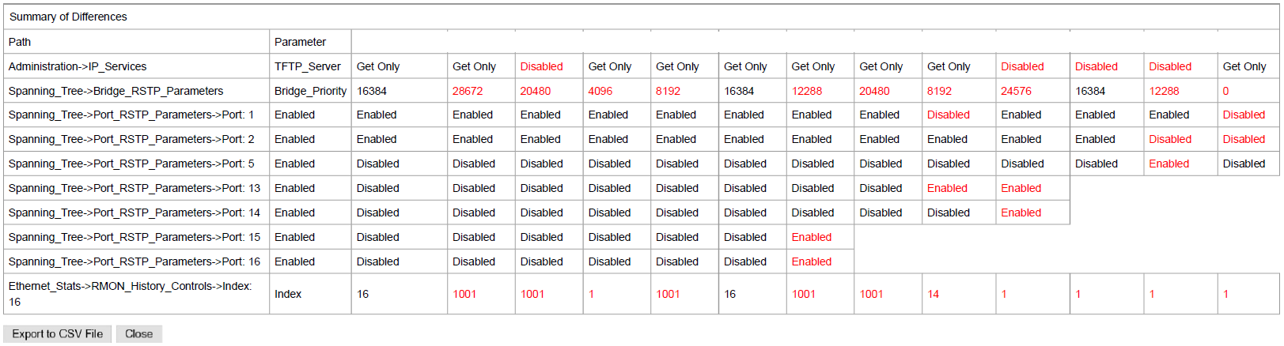
NADZOR MREŽNE OPREME
Praćenje konzistentnosti konfiguracija temeljem određenih parametara
Usporedba u odnosu na tzv. zlatnu konfiguraciju

Slide 14
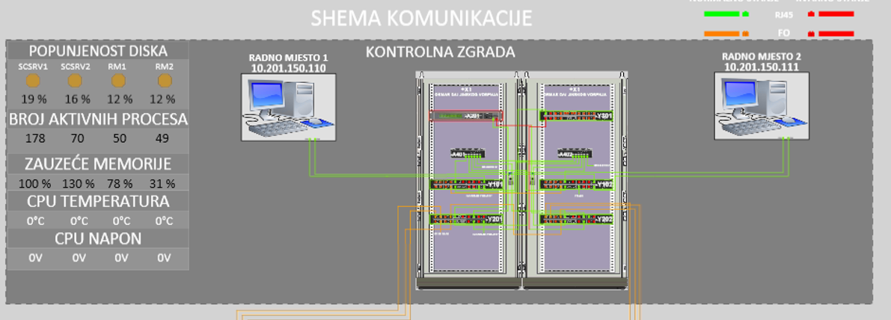
NADZOR SUSTAVA PROCESNE INFORMATIKE
Nadzor opreme putem SNMP v3.
Popunjenost diska
Broj aktivnih procesa
Zauzeće memorije
Temperatura CPU-a
Napon CPU-a
Opeterećenost CPU-a
Broj aktivnih alarma
Status vremenske sinkronizacije i kvar antene GPS prijemnika
Status komunikacijskih priključaka
Status napajanja
Kvar na nekom dijelu sustava se uočava na grafičkom prikazu, listi alarma a kritični kvarovi se šalju elektroničkom poštom administratoru sustava.

Slide 15
ZAKLJUČAK
Centralizirano rješenje daljinskog pristupa i aplikacije za nadzor omogućuju veću brzinu odziva i kvalitetu održavanja
Izazov predstavljaju različite tehnološke generacije uređaja u TS
Potrebno pronaći ravnotežu između velikih mogućnosti i sigurnosnih rizika
Nadzorni sustavi omogućavaju otkrivanje neispravnosti koje imaju skriveni utjecaj na sustav daljinskog vođenja
Ispunjavaju svrhu samo ako se kontinuirano koriste

